Slide 1
Python notebooks
Programmeren “in de cloud”
Niek Schultheiss – Zaanlands Lyceum, Nikhef
Tom Kooij – Coornhert Gymnasium, Nikhef
WND, 15 December 2017

Slide 2
Programma
Wat is HiSPARC? (1min)
Waarom een Notebook? (3min)
Wat is een Python Notebook? (5min)
“In de cloud” hoe en wat (5min)
Aan de slag

Slide 3
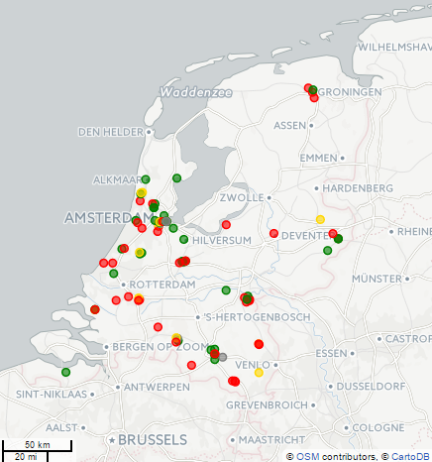
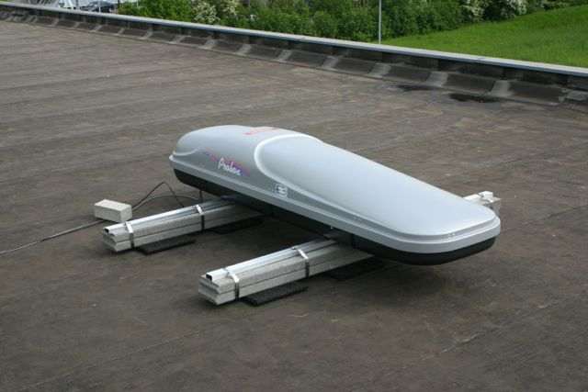
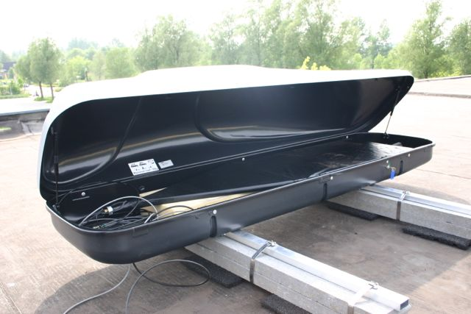
HiSPARC = Netwerk van scholen
Hisparc.nl

Slide 4
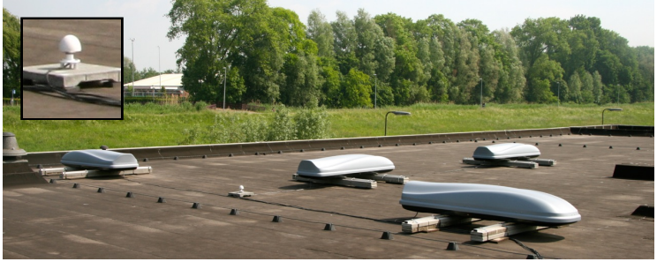
Station
2 of 4 detectoren, GPS + computer.

Slide 5
HiSPARC data gebruiken:
HiSPARC data gebruiken, onderzoeken:
Downloaden van data.hisparc.nl
Verwerken
Resultaat presenteren
Excel?
Python?
Verschillende bestanden?
Hoe? Wat?

Slide 6
Waarom een notebook?
  (een notebook is in deze context niet een ander woord voor laptop)
Doel: Leerlingen verwerken/analyseren meetgegevens van eigen station en/of netwerk.
Excel: bekend maar beperkt
Python: Hoge drempel

Slide 7
Wat is een notebook
Een notebook is een document dat zowel uitvoerbare programmacode en tekst, figuren, e.d. bevat.
  Data + code + uitvoer + toelichting in één document.

Slide 8
Demonstratie notebook
http://docs.hisparc.nl/infopakket/
Notebook 01: Data retrieval

Slide 9
Notebook software
Document is een webpagina. Software is een webbrowser.
Webpagina wordt gemaakt door notebook server: jupyter notebook

Slide 10
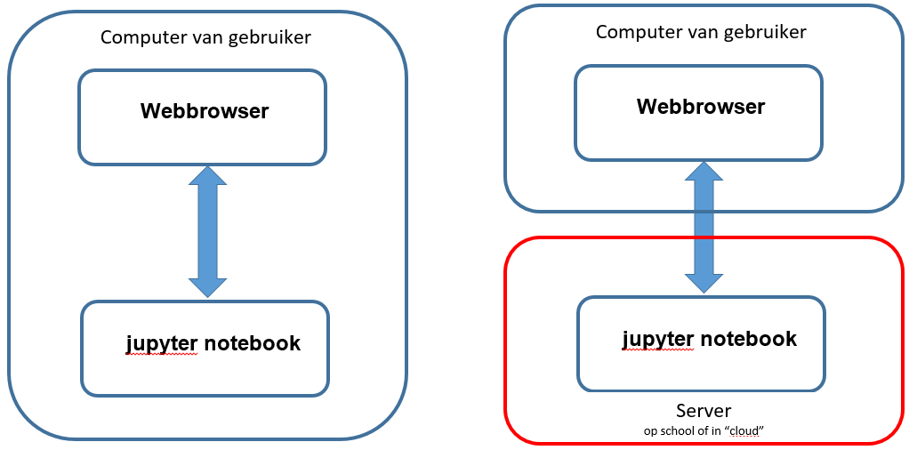
Jupyter notebook
Op eigen computer of “in de cloud”:

Slide 11
In de cloud
JupyterHub : Persoonlijk, persistent
  Inlognaam nodig.
  Voordeel: Gegevens (data, werkomgeving) blijft bewaard.
  Nadeel: Inlog aanmaken is handmatig en kost tijd.
  Doel: PWS, geinteresseerde leerlingen
BinderHub: Geen inlog, tijdelijk
  Individuele werkomgeving, zonder inlog
  Voordeel: “Druk op de knop”
  Nadeel:
  Doel: Groep/klas leerlingen

Slide 12
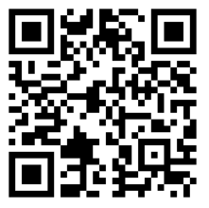
JupyterHub
https://hub.hisparc-nikhef.surf-hosted.nl/
https://goo.gl/q7cdgP

Slide 13
HiSPARC data verwerken
Richtingsreconstructie op een sterrenkaart (artikel NTvN dec 2016)

Slide 14
Extra…
Hierna volgen extra sheets voor eventuele vragen e.d.

Slide 15
Wat meet een station?
Zie ook:
  infopakket (docs.hisparc.nl)
  Powerpoint: Introductie HiSPARC:
  HiSPARC in de les (docs.hisparc.nl)
  Thesis David Fokkema: The HiSPARC Experiment
  RouteNet: detector en fluorescentie. (docs.hisparc.nl)

Slide 16
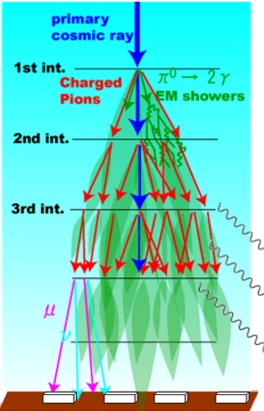
Een station meet showers (EAS)
Een detector (skibox) meet tientallen muonen per seconde: singles.
Eens per drie seconde meten meerdere detectoren van een station tegelijkertijd een of meerdere deeltjes: event
Singles: muonen
Events: elektronen/muonen
Infopakket: “airshowers, events en coincidenties”

Slide 17
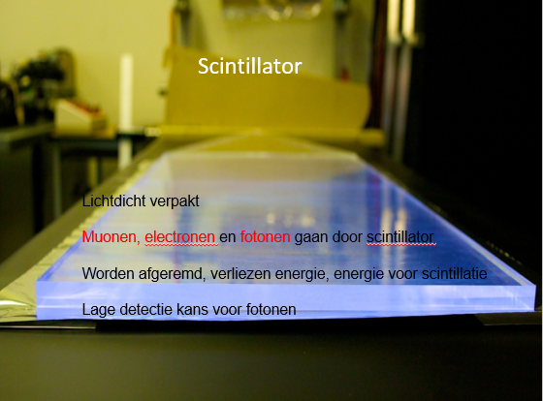
In de skibox: Scintillator/PMT
Meer info: RouteNet ‘detector’ en ‘fluorescentie’

Slide 18
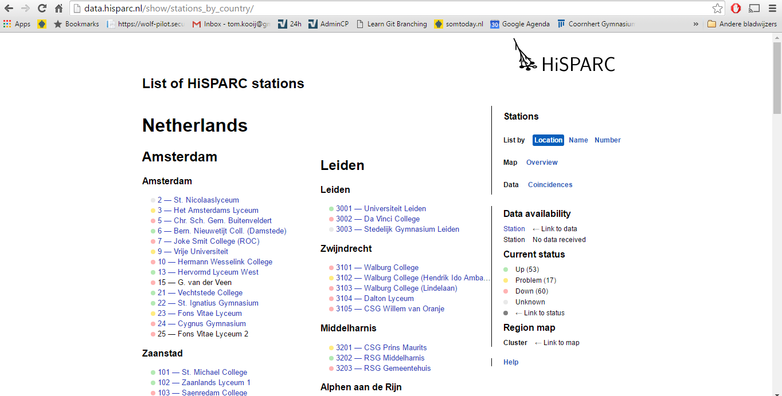
Data centraal beschikbaar: data.hisparc.nl

Slide 19
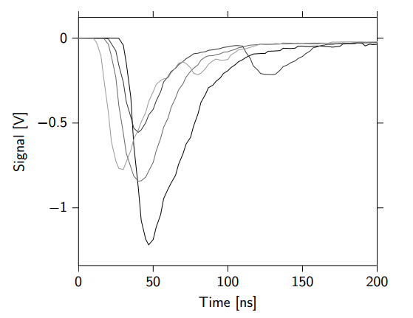
Trace: ADC vs tijd

Slide 20
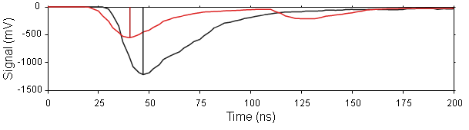
Trace: pulshoogte
Het grootste (negatieve) signaal van de trace is de pulshoogte:

Slide 21
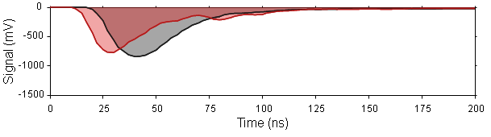
Trace: pulsintegraal
De pulsintegraal is een maat voor het aantal deeltjes:

Slide 22
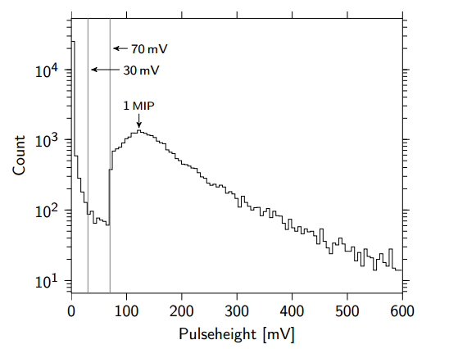
Pulsintegraal histogram
Elke dag beschikbaar op: data.hisparc.nl

